Slide 1
Блокчейн
Автор:Юнусов Рахман 9б

Slide 2
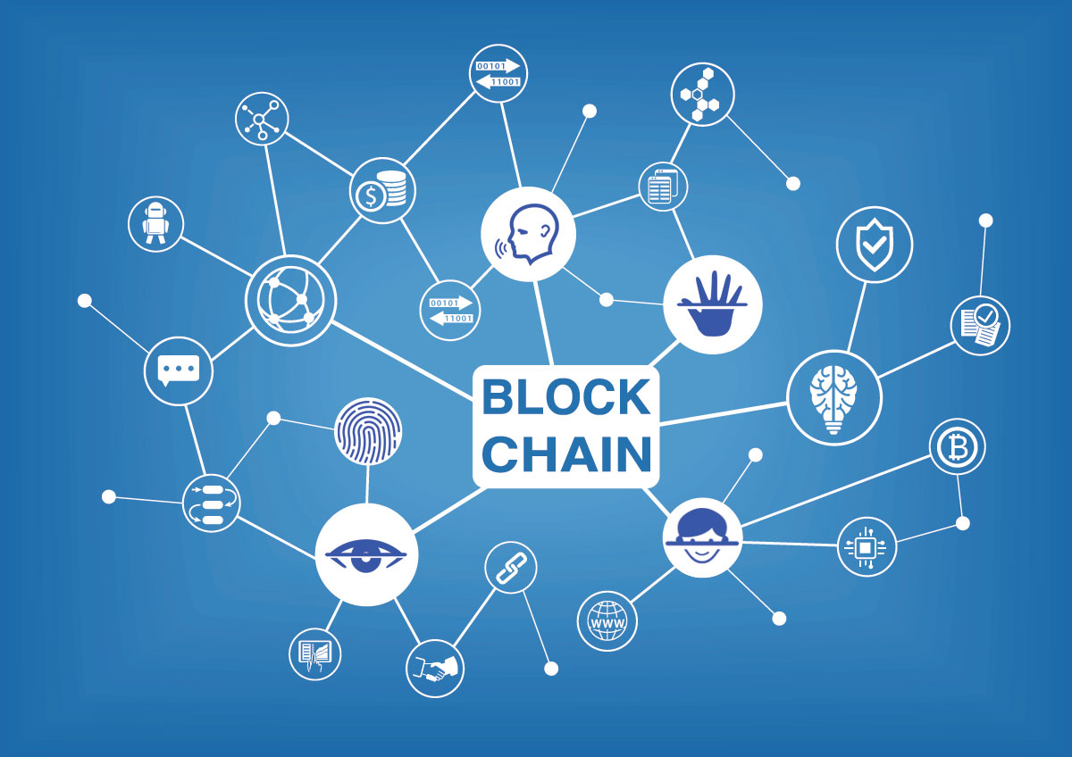
Блокчейн
Блокчейн — новейшая технология, интерес к которой вырос вместе с популярностью криптовалют. Сегодня ее широко обсуждают не только в мире финансов. Блокчейн уже пробуют использовать для хранения и обработки персональных данных и идентификации, в маркетинге и компьютерных играх

Slide 3
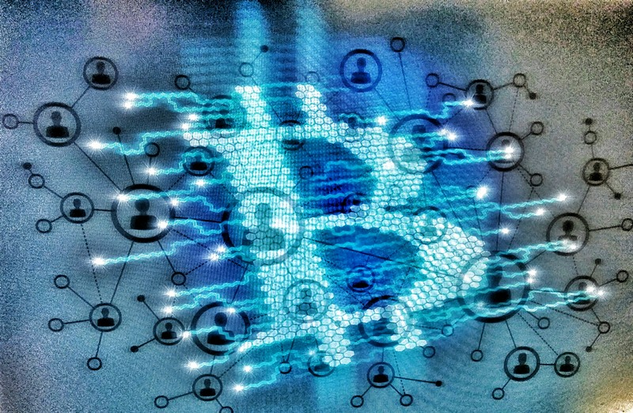
Актив
Что-то ценное: например, деньги, имущество, ценные бумаги, информация. Активы могут существовать в реальном мире, как, например, квартира или автомобиль, а могут быть полностью цифровыми.

Slide 4
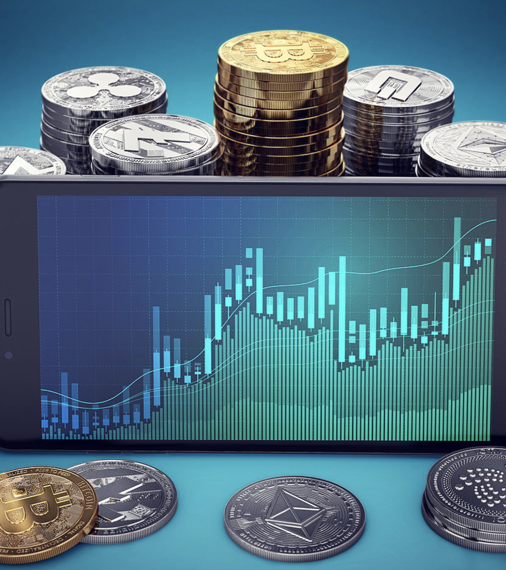
Транзакция
Когда люди передают активы друг другу, это называется транзакция.
Это изображение, автор: Неизвестный автор, лицензия: CC BY-SA-NC

Slide 5
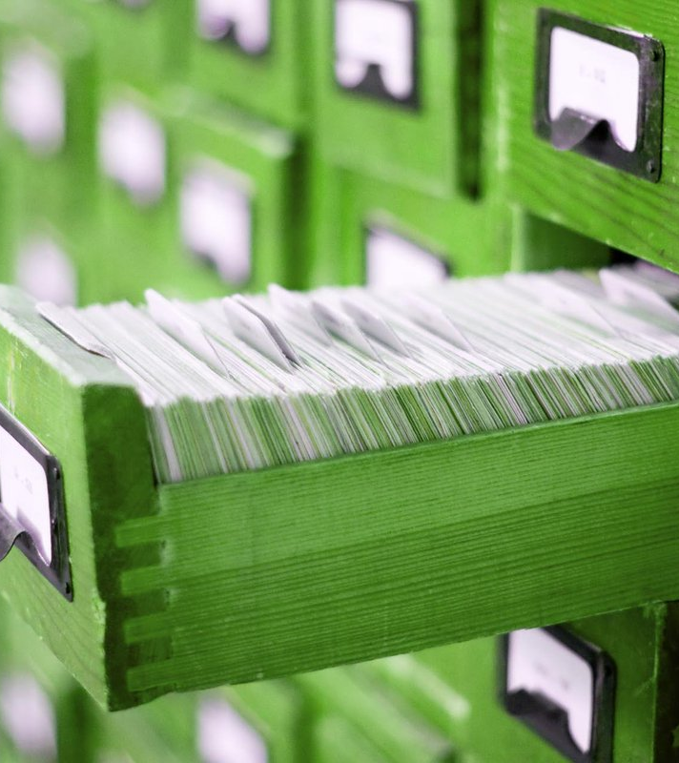
Распределенные реестры
В блокчейне реестр владельцев не хранится на сервере одной организации. Его копии одновременно обновляются на множестве независимых компьютеров, объединенных через интернет.
Это изображение, автор: Неизвестный автор, лицензия: CC BY

Slide 6
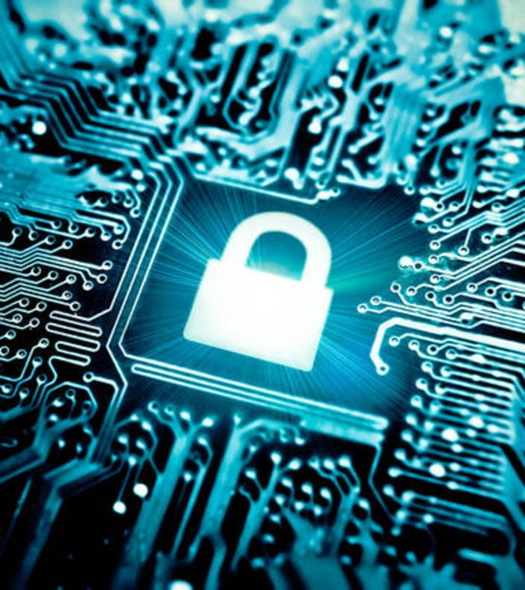
блок
Блок — это запись в распределенном реестре о нескольких транзакциях. В нем отражено, кто кому и когда перевел какой объем активов.
Это изображение, автор: Неизвестный автор, лицензия: CC BY

Slide 7
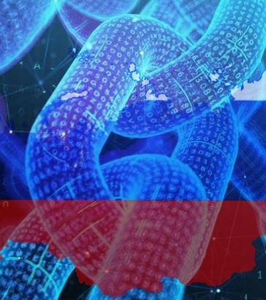
цепь
Цепь блокчейна неразрывна, поскольку каждый блок содержит ссылку на предыдущий. Блоки нельзя изменить или удалить, можно только добавить новые. Таким образом, всегда можно восстановить историю переходов конкретного актива из рук в руки и узнать его нынешнего владельца.
Это изображение, автор: Неизвестный автор, лицензия: CC BY
Это изображение, автор: Неизвестный автор, лицензия: CC BY-SA

